Slide 1

ĐỀ TÀI: XÂY DỰNG HỆ THỐNG TRA CỨU KIẾN THỨC MÔN CẤU TRÚC DỮ LIỆU DỰA TRÊN ONTOLOGY QUERY-ONTO
Sinh viên thực hiện: Nguyễn Trung Kiên MSSV: 5851070138
Giảng viên hướng dẫn: ThS. Trần Phong Nhã

Slide 2
Nội dung:
Phần 1: Giới thiệu đề tài
Phần 2: Ontology biểu diễn tri thức cho việc tra cứu
Phần 3: Các vấn đề tra cứu kiến thức CTDL
Phần 4: Thiết kế hệ thống
Phần 5: Kết luận

Slide 3

Phần 1:
Giới thiệu đề tài
Notes:
Giới thiệu về E-learning:
Trong xu thế thời đại số, việc học tập trực tuyến cũng như ứng dụng khoa học công nghệ vào việc giáo dục cũng được chú trọng.
Có thể thấy như học trực tuyến trên MS teams, google meet, các khóa học online, các trang web hỗ trợ dạy học…
-> bắt qua slide phần 2: Ontology là một phương pháp hữu ích để tổ chức cơ sở tri thức cho các hệ thống giáo dục thông minh.

Slide 4
Nội dung:
Phần 1: Giới thiệu đề tài
Phần 2: Ontology biểu diễn tri thức cho việc tra cứu
Phần 3: Các vấn đề tra cứu kiến thức CTDL
Phần 4: Thiết kế hệ thống
Phần 5: Kết luận

Slide 5
Phần 2:
Ontology biểu diễn tri thức cho việc tra cứu
Rela - model
Ontology
Ontology COKB
Ontology Search-Onto
…
Notes:
Sơ lược về ontology
Ontology là phương pháp biểu diễn tri thức nhằm biểu diễn tất cả các thực thể cùng với các mối quan hệ giữa chúng. Có nhiều định nghĩa của ontology.
1. Rela-model là ontology biểu diễn tri thức quan hệ và đã được ứng dụng trong việc biểu diễn các miền tri thức trong giáo dục và y khoa.
2. Ontology COKB (Computational Object Knowledge Base) biểu diễn tri thức về các đối tượng tính toán đã được sử dụng để biểu diễn cho các miền tri thức về Toán rời rạc và Lý thuyết đồ thị
-> nhưng chỉ hiệu quả cho việc thiết kế hệ thống hỗ trợ giải bài tập tự động của môn học….
3. Ontology Search-Onto được nghiên cứu và ứng dụng để xây dựng hệ thống tìm kiếm kiến thức trong môn Toán bậc Trung học phổ thông
-> nhưng mang tinh đặc thù nên chỉ áp dụng cho kiến thức Toán bậc trung học phổ thông…
Dẫn qua slide tiếp: Vì thế, chúng ta cần một ontology phù hợp với mô hình tra cứu kiến thức môn học

Slide 6
Phần 2:
Ontology biểu diễn tri thức cho việc tra cứu
Cải tiến cấu trúc thành phần khái niệm trong mô hình
Query-Onto
Tích hợp thành phần tri thức biểu diễn bài tập và phương pháp giải
Rela-model
Notes:
Cấu trúc Query-Onto được cải tiến dựa trên cấu trúc của ontology tri thức quan hệ Rela-model.
Sự cải tiến nằm ở 2 khía cạnh:

Slide 7
Phần 2:
Ontology biểu diễn tri thức cho việc tra cứu
Rela - model
=
(
)
K
C
R
Rules
,
,
Notes:
Rela-model là mô hình biểu diễn tri thức quan hệ, được biểu diễn gồm có 3 thành phần sau:
- Miền tri thức K.
C là tập các khái niệm mô tả của miền tri thức. Mỗi khái niệm là một lớp các đối tượng.
R là tập các quan hệ giữa các khái niệm trong tri thức, mỗi quan hệ này là một quan hệ hai ngôi giữa hai khái niệm trong tập C.
RULES là một tập các luật của miền tri thức. Các luật trong mô hình này ở dạng luật dẫn và biểu diễn các suy luận từ các mối quan hệ giữa các khái niệm trong tri thức.

Slide 8
Phần 2:
Ontology biểu diễn tri thức cho việc tra cứu
Query - Onto
=
(
)
+
(
)
K
C
R
Rules
Exer
proof
,
,
,
Notes:
Query-Onto được cải tiến từ Ontology rela-model
(C, R, Rules) là ontology biểu diễn tri thức quan hệ Real-model, với các khái niệm trong C được cải tiến về cấu trúc thành phần để biểu diễn chinh xác hơn ý nghĩa của khái niệm trong miền tri thức. Cải tiến chỗ nêu rõ được (Khái niệm, hoạt động, xây dựng/khởi tạo,…các quan hệ 2 ngôi giữa các khái niệm,,..)
Thêm vào đó là các dạng bài tập và phương pháp giải
EXER là tập hợp các dạng bài tập thông dụng trong kiến thức môn học, các dạng bài này là những bài tập cơ bản và đặc trưng của môn học
Proof là tập hợp các phương pháp giải tương ứng cho các dạng bài tập trong tập hợp EXER.

Slide 9
Nội dung:
Phần 1: Giới thiệu đề tài
Phần 2: Ontology biểu diễn tri thức cho việc tra cứu
Phần 3: Các vấn đề tra cứu kiến thức CTDL
Phần 4: Thiết kế hệ thống
Phần 5: Kết luận

Slide 10
Phần 3:
Các vấn đề tra cứu kiến thức CTDL
Vấn đề tra cứu nội dung kiến thức môn học
Vấn đề tra cứu theo sự phân loại kiến thức
Vấn đề khuyến nghị các kiến thức liên quan

Slide 11
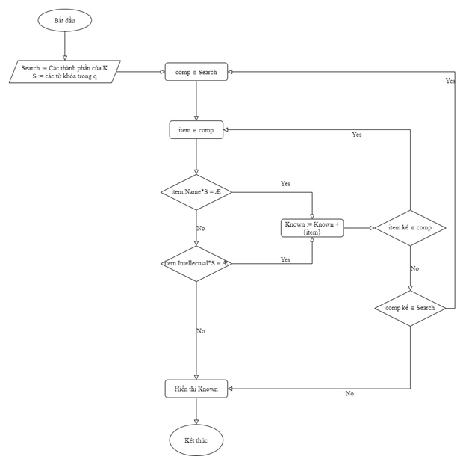
Phần 3:
Các vấn đề tra cứu kiến thức CTDL
Vấn đề tra cứu nội dung kiến thức môn học
Vấn đề tra cứu theo sự phân loại kiến thức
Vấn đề khuyến nghị các kiến thức liên quan
Notes:
Cho K là một miền tri thức có dạng ontology Query-Onto
Com(K) là tập hợp các thành phần của K.
keyword(o) là tập hợp các từ khóa của đối tượng o.
Cho miền tri thức K có dạng ontology Query-Onto, và nội dung tra cứu q.
*Lưu đồ thuật toán trên biểu diễn th tổng hợp, ở đây chỉ xét tri thức ctdl
Intelllectual: tri thức
Lấy từng khái niệm sau đó so sánh tên và tri thức của khái niệm đó với từ khóa s.

Slide 12
Phần 3:
Các vấn đề tra cứu kiến thức CTDL
Giai đoạn 1:
Xác định loại kiến thức
Vấn đề tra cứu nội dung kiến thức môn học
Giai đoạn 2:
Vấn đề tra cứu theo sự phân loại kiến thức
Vấn đề khuyến nghị các kiến thức liên quan
So khớp kiến thức cần tra cứu và nội dung trong thành phần tri thức
Notes:
Miền kiến thức của một môn học gồm có nhiều thành phần tri thức như các khái niệm và các thuộc tính của chúng, và các quan hệ giữa các khái niệm, bệnh cạnh đó, còn có các định lý, tính chất, các luật, và các dạng bài tập thường gặp của môn học đó cùng với phương pháp giải.
Vì vậy, việc tra cứu theo sự phân loại kiến thức giúp người học có thể xác định các thông tin cần thiết mà họ cần. Quá trình tra cứu này được thực hiện dựa trên việc xác định loại kiến thức được tìm kiếm trong yêu cầu tra cứu. Thuật giải cho việc tra cứu này gồm có hai giai đoạn chính như sau:
Giai đoạn 1: Xác định loại kiến thức cần tra cứu.
Ví dụ:
Câu truy vấn: “Danh sách liên kết là gì ?”: hệ thống sẽ xác định NP = “Danh sách liên kết” và QP = “là gì”, và câu này sẽ được phân loại vào việc tra cứu khái niệm. “Bài tập về Danh sách liên kết”.
Câu truy vấn: “Bài tập về Danh sách liên kết”: hệ thống sẽ xác định NP = “Danh sách liên kết” và QP = “bài tập”, và câu này sẽ được phân loại vào việc tra cứu dạng bài tập.
Giai đoạn 2: So khớp kiến thức cần tra cứu và nội dung trong trong thành phần tri thức.
Theo thuật toán trên (slide trước).

Slide 13
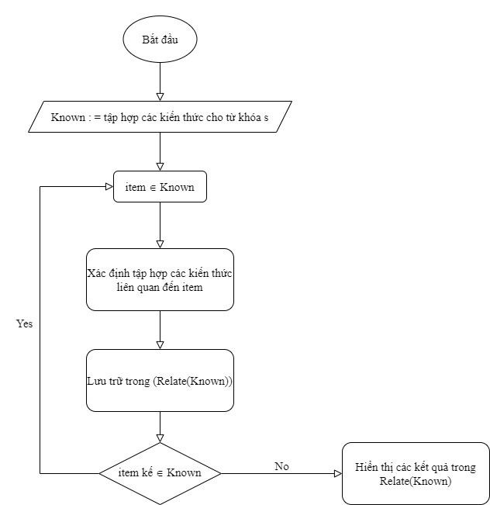
Phần 3:
Các vấn đề tra cứu kiến thức CTDL
Vấn đề tra cứu nội dung kiến thức môn học
Vấn đề tra cứu theo sự phân loại kiến thức
Vấn đề khuyến nghị các kiến thức liên quan
Notes:
Cho K là miền tri thức dạng ontology Query-Onto, từ khóa s chỉ nội dung kiến thức được tra cứu. Thuật giải sau sẽ xác định tập hợp các khai niệm liên quan đến nội dung khai niệm tra cứu s.

Slide 14
Nội dung:
Phần 1: Giới thiệu đề tài
Phần 2: Ontology biểu diễn tri thức cho việc tra cứu
Phần 3: Các vấn đề tra cứu kiến thức CTDL
Phần 4: Thiết kế hệ thống
Phần 5: Kết luận

Slide 15
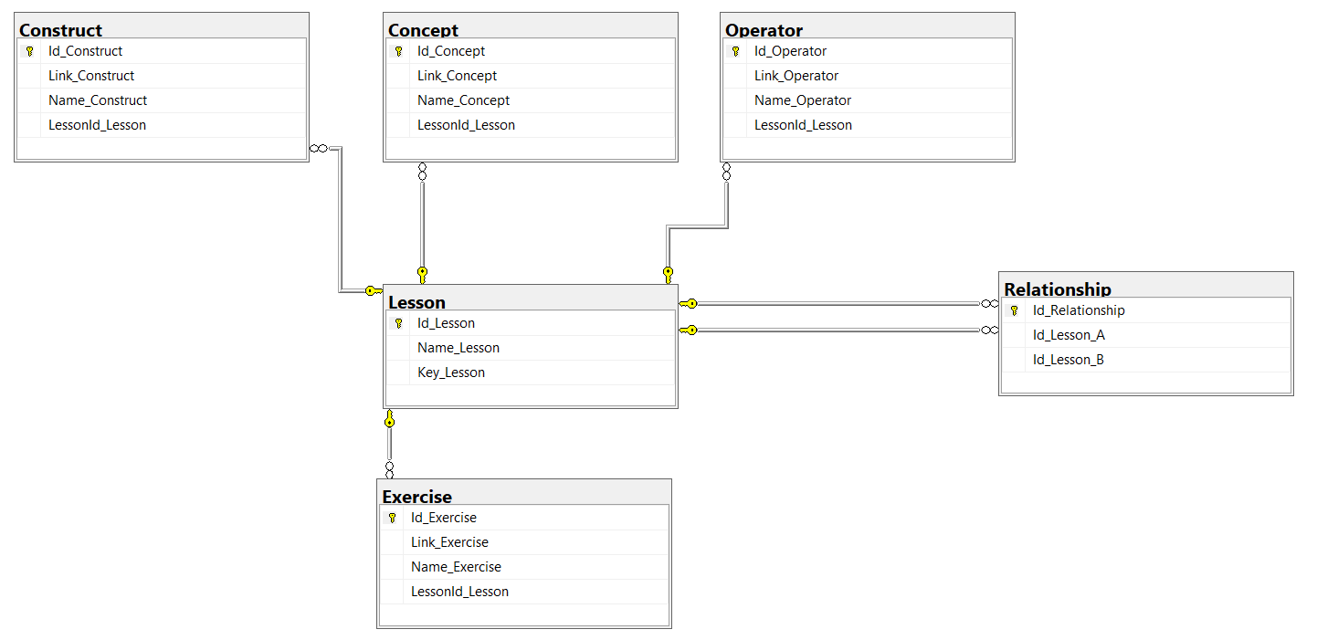
Phần 4:
Thiết kế hệ thống
Notes:
Trong kiến trúc này, việc xây dưng, thiết kế cơ sở tri thức biểu diễn được hệ thống tra cứu kiến thức môn học và động cơ để tìm kiếm, tra cứu kiến thức đóng vai trò hết sức quan trọng.
Để giải quyết các vấn đề đặt ra ở trên, cũng như hiệu quả trong việc lưu trữ từ khóa, quan hệ giữa các khái niệm, ta bắt đầu xây dựng mô hình CSLD cho hệ thống như sau:

Slide 16
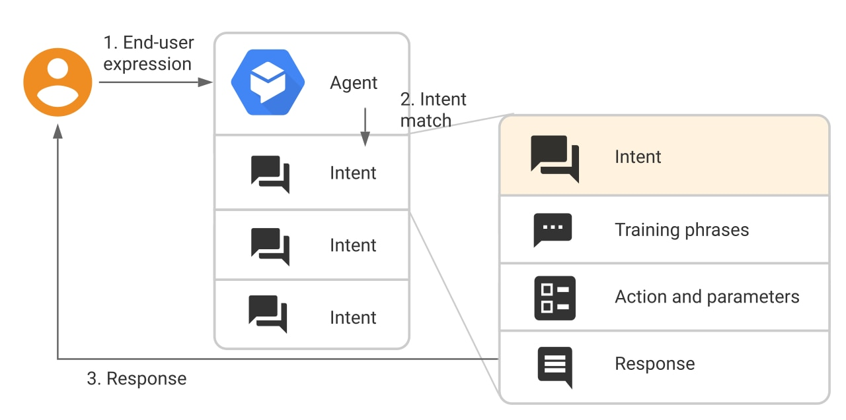
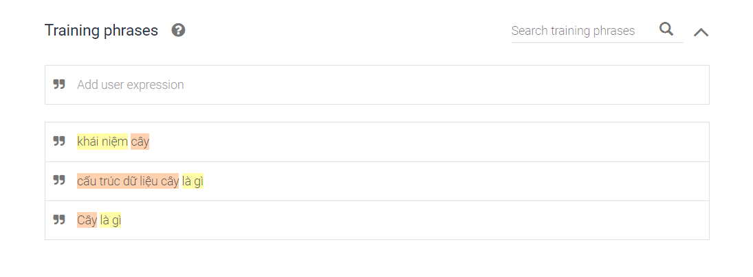
Phần 4:
Thiết kế hệ thống
Notes:
Để tiện dụng hơn trong quá trinh tìm kiếm, tra cứu kiến thức -> tích hợp thêm Dialogflow như một API. Để xây dựng các kịch bản nhằm đáp ứng yêu cầu tìm kiếm kiến thức đã đặt ra.
Ví dụ dialog flow tự động nhận dạng bằng cách gán nhãn từ khóa.

Slide 17
Nội dung:
Phần 1: Giới thiệu đề tài
Phần 2: Ontology biểu diễn tri thức cho việc tra cứu
Phần 3: Các vấn đề tra cứu kiến thức CTDL
Phần 4: Thiết kế hệ thống
Phần 5: Kết luận

Slide 18
Phần 5:
Kết luận
- Hệ thống giải quyết được các vấn đề tra cứu kiến thức cấu trúc dữ liệu đã đặt ra.
- Hệ thống có khả năng phát triển lên nhiều trường kiến thức khác nhau.
- Hệ thống còn có nhiều bất cập trong việc sửa chữa lại nội dung

Slide 19
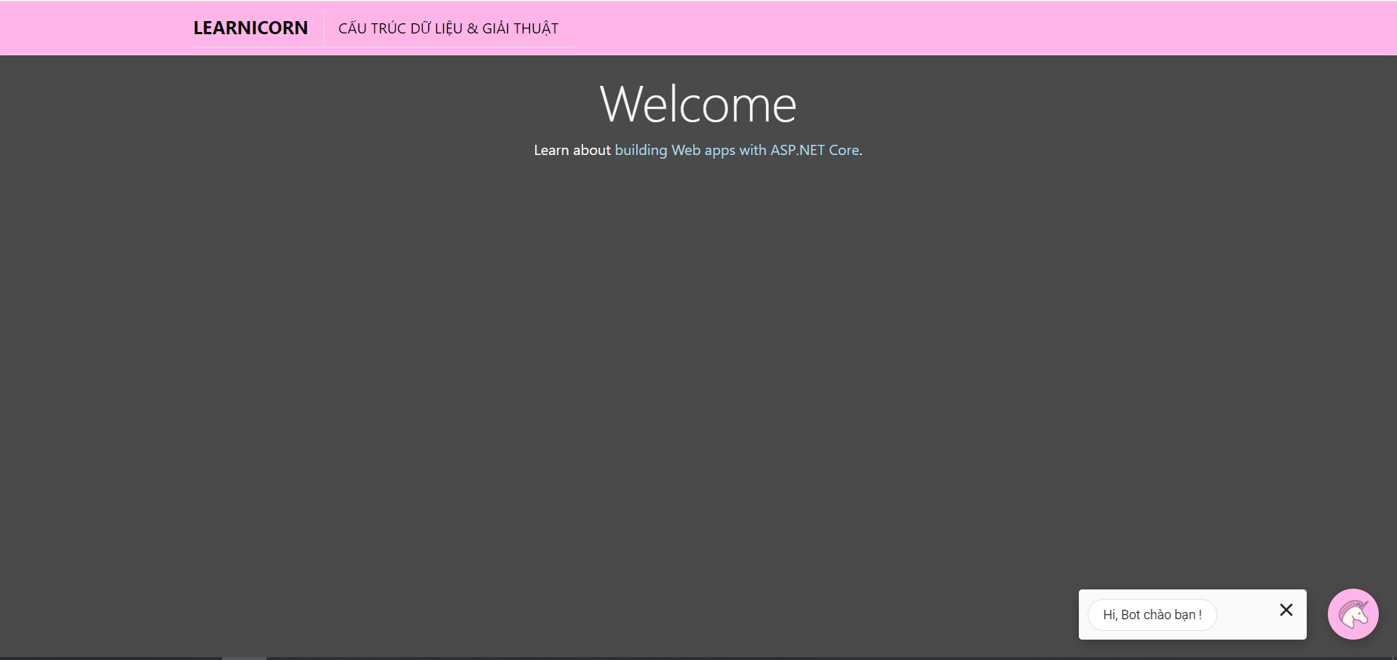
Phần 5:
Kết luận
Mở trang web

Slide 20
Em xin trân trọng cảm ơn quý thầy cô đã lắng nghe

